Slide 1
Projekt współfinansowany przez Unię Europejską w ramach Europejskiego Funduszu Społecznego
Teoria przekładu: strukturalizm i semiotyka
Prezentacja współfinansowana przez Unię Europejską w ramach Europejskiego Funduszu Społecznego

Slide 2
R. Jakobson, O językoznawczych aspektach przekładu, [w:] Współczesne teorie przekładu. Antologia, red. P. Bukowski, M.Heydel, Kraków 2009

Slide 3
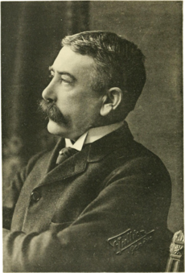
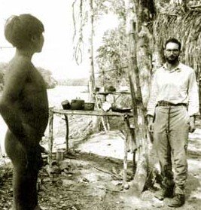
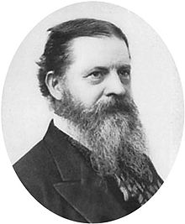
Wybitni przedstawiciele strukturalizmu i semiotyki
Charles Peirce
Claude Lévi-Strauss
Ferdynand de Saussure

Slide 4
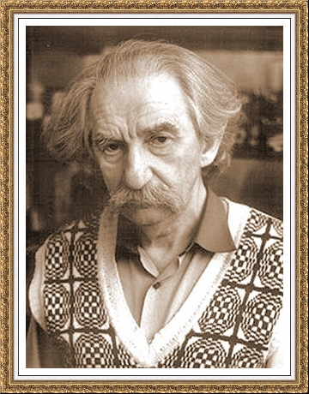
Jurij Łotman (1922-1993)
Ю́рий Миха́йлович Ло́тман, Yuri Lotman
Wybrane publikacje w polskich przekładach:
Struktura tekstu artystycznego, ros. Структура художественного текста, 1970
Semiotyka filmu, ros. Семиотика кино и проблемы киноэстетики, 1973
Rosja i znaki, ros. Беседы о русской культуре. Быт и традиции русского дворянства (XVIII — начало XIX века), 1993

Slide 5
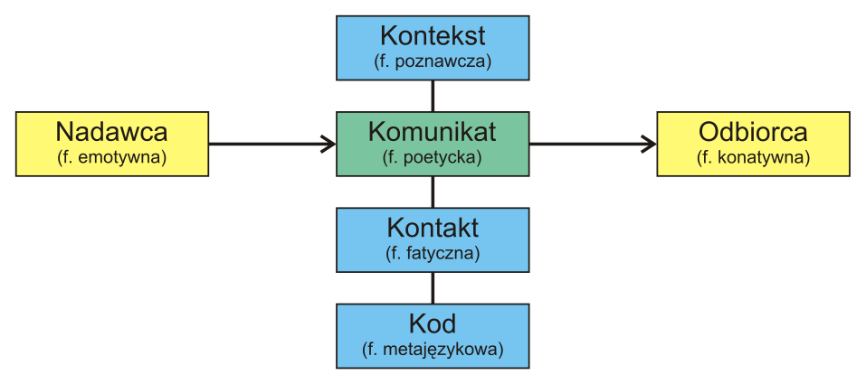
Schemat komunikacji językowej i typologia funkcji języka wg Jakobsona

Slide 6
Dla nas, zarówno językoznawców, jak i zwykłych użytkowników języka, znaczenie jakiegokolwiek znaku językowego jest jego przekładem na inny, alternatywny znak, szczególnie na znak, „w którym zostaje on pełniej, lepiej rozwinięty", jak twierdził Peirce, najdociekliwszy badacz istoty znaków (…). Termin „kawaler" możemy zamienić na bardziej eksplicytne określenie „człowiek nieżonaty", jeśli większa eksplicytność jest potrzebna
R. Jakobson, O językoznawczych aspektach przekładu, op.cit. s. 43

Slide 7
Możemy wyróżnić trzy sposoby tłumaczenia znaku językowego: może on być przełożony na inne znaki tego samego języka, na inny język lub na inny, pozajęzykowy system symboli.

Slide 8
Przekład wewnątrzjęzykowy lub p r z e r e d a g o w a n i e (rewording) stanowi interpretację znaków językowych za pomocą innych znaków tego samego języka.
Przekład międzyjęzykowy lub p r z e k ł a d właściwy (translation proper) stanowi interpretację znaków językowych za pomocą jakiegoś innego języka.
Przekład intersemiotyczny lub t r a n s m u t a c j a (transmutation) stanowi interpretację znaków językowych za pomocą znaków pozajęzykowych systemów znakowych.
R. Jakobson, op.cit., s.44

Slide 9
EKFRAZA jako przykład transmutacji
Tekst literacki lub jego fragment odnoszący się do jakiegoś dzieła sztuki. Termin ekphrasis oznaczał w starożytnej Grecji „dokładny opis”.

Slide 10
ZAGADNIENIE EKWIWALENCJI
R.Jakobson:
„Ekwiwalencja w sytuacji różnicy stanowi podstawowy problem języka i przedmiot zainteresowania językoznawstwa. Jezykoznawca – tak jak każdy odbiorca komunikatów językowych – działa jako ich tłumacz” (op.cit., s.44-45).
Eugene Nida, Zasada odpowiedniości, w: Współczesne teorie przekładu…
ekwiwalencja formalna
ekwiwalencja dynamiczna

Slide 11
EKWIWALENCJA FORMALNA (EF)
EF koncentruje się wokół samego komunikatu – jego formy i treści. Tłumacz zajmuje się takimi odpowiedniościami, jak przekład wiersz na wiersz, zdania na zdanie, wyrazu na wyraz. Zgodnie z tym formalnym ukierunkowaniem komunikat w języku przekładu powinien jak najdokładniej oddawać rozmaite elementy języka źródłowego. Oznacza to między innymi, że komunikat w kulturze przekładu będzie nieustannie porównywany z komunikatem w języku oryginału w celu ustalenia poziomu wierności i poprawności. […] Przekład taki wymagałby licznych przypisów, które pozwoliłyby na jego pełne zrozumienie.
E. Nida, op.cit., s. 56-57

Slide 12
EKWIWALENCJA DYNAMICZNA (ED)
Przekład zorientowany na ED można opisać jako taki przekład, o którym osoba dwujęzyczna i dwukulturowa powiedziałaby z przekonaniem: „Właśnie tak byśmy to ujęli”. Trzeba jednak pamiętać, że przekład ED nie jest po prostu jakimś komunikatem mniej lub bardziej podobnym do komunikatu źródłowego. Jest tłumaczeniem, musi więc wyraźnie odzwierciedlać sens i cel źródła.
Jedna z możliwych definicji przekładu ED brzmi następująco: najbliższy naturalny ekwiwalent komunikatu przekazanego w języku źródłowym […] naturalny przekład musi być dostosowany do: 1) języka i kultury przekładu jako całości; 2) kontekstów komunikatu; 3) odbiorców przekładu
Ibidem, s. 64-65.

Slide 13
Seria przekładowa
„…tłumaczenie istnieje w serii tłumaczeń. Seria jest podstawowym sposobem istnienia przekładu artystycznego. Na tym polega swoistość jego ontologii. Jeżeli nawet jakiś utwór obcojęzyczny został przetłumaczony na nasz język tylko jeden raz, to przekład ten traktujemy jako początek serii przekładów innych, jakie powstaną lub mogą powstać w przyszłości”.
E. Balcerzan, Poetyka przekładu artystycznego, w: Polska myśl przekładoznawcza. Antologia…

Slide 14
Projekt współfinansowany przez Unię Europejską w ramach Europejskiego Funduszu Społecznego
Teoria przekładu: strukturalizm i semiotyka
Prezentacja współfinansowana przez Unię Europejską w ramach Europejskiego Funduszu Społecznego

